Slide 1
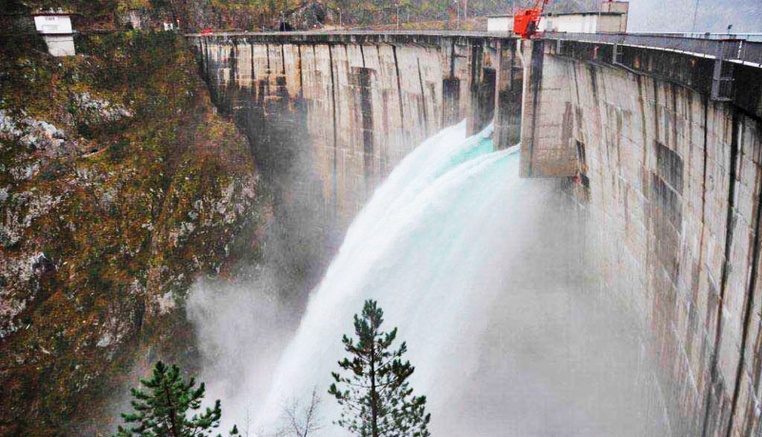
REKONSTRUKCIJA POSTROJENJA 220V DC I UGRADNJA POSTROJENJA 230V, 50Hz UPS U HE PIVA – PREDNOSTI NOVOG RJEŠENJA
IV SAVJETOVANJE CG KO CIGRE
AUTORI: GOJKo BLAGOJEVIĆ, Dipl. El. Ing., EPCG Nikola Daković, Dipl. El. Ing., EPCG Danilo RUTEŠIĆ, Dipl. El. Ing., EPCG
Institut “Dr Simo Milošević” Igalo, 11 - 14.05.2015.

Slide 2
ZNAČAJ SISTEMA NAPAJANJA POTROŠAČA NA NAPONU 220V DC I 230V, 50HZ UPS
NAPAJANJE POTROŠAČA NA JEDNOSMJERNOM NAPONU 220V
KOMANDNI I SIGNALNI KRUGOVI
NAPAJANJE ZAŠTITNIH I UPRAVLJAČKIH UREĐAJA
NUŽNA RASVJETA
BESPREKIDNO NAPAJANJE POTROŠAČA NA NAPONU 230V,50Hz
RAČUNARSKI SISTEM NA NIVOU ELEKTRANE
IV SAVJETOVANJE CG KO CIGRE - Institut “Dr Simo Milošević” Igalo, 11 - 14.05.2015.

Slide 3
SISTEM NAPAJANJA POTROŠAČA NA NAPONU 220 V DC
IV SAVJETOVANJE CG KO CIGRE - Institut “Dr Simo Milošević” Igalo, 11 - 14.05.2015.

Slide 4
STANJE PRIJE POČETKA REKONSTRUKCIJE
KONFIGURACIJA SISTEMA
DVA SISTEMA OLOVNIH BATERIJA – 220Ah, 106 ČLANAKA PO JEDNOM SISTEMU,
DVA MONOLITNA ISPRAVLJAČA – ULAZNA SNAGA 22 kVA, IZLAZNA SNAGA 15kW
JEDNA OSNOVNA SABIRNICA – NAPAJANJE POTROŠAČA
JEDNA POMOĆNA SABIRNICA – PUNJENJE I ODRŽAVANJE REZERVNOG SISTEMA BATERIJA
IV SAVJETOVANJE CG KO CIGRE - Institut “Dr Simo Milošević” Igalo, 11 - 14.05.2015.

Slide 5
RAZLOZI ZA REKONSTRUKCIJU
ULOGA I ZNAČAJ SISTEMA
DOTRAJALOST OPREME
POVEĆANJE POUZDANOSTI NAPAJANJA POTROŠAČA
POVEĆANJE KAPACITETA SISTEMA
POVEĆANJE KVALITETA NAPAJANJA POTROŠAČA
PRIPREMA SISTEMA ZA BUDUĆU REKONSTRUKCIJU I MODERNIZACIJE ELEKTRANE
SMANJENJE TROŠKOVA ODRŽAVANJA
DRUGI POZITIVNI EFEKTI KOJI PROIZILAZE IZ NOVE KONCEPCIJE NAPAJANJA POTROŠAČA
IV SAVJETOVANJE CG KO CIGRE - Institut “Dr Simo Milošević” Igalo, 11 - 14.05.2015.

Slide 6
NOVI KONCEPT NAPAJANJA POTROŠAČA NA NAPONU 220VDC
KONFIGURACIJA SISTEMA
DVA SISTEMA OPzV BATERIJA – 600Ah, 108 ČLANAKA PO JEDNOM SISTEMU
DVA MODULARNA ISPRAVLJAČA U N+1 IZVEDBI – IZLAZ 16x10A+10A, 42kW PO ISPRAVLJAČU
DVA SISTEMA SABIRNICA – NAPAJANJE POTROŠAČA DVOSTRANO, MOGUĆ PARALELAN RAD
IEC STANDARDIZOVAN, SAVREMEN, MODULARAN GLAVNI RAZVOD
SISTEM ZA DETEKCIJU ZEMLJOSPOJA – LOCIRANJE IZVODA U KOM SE DESIO KVAR
SAVREMEN SISTEM UPRAVLJANJA POSTROJENJEM – INTEGRACIJA U SCADA SISTEM ELEKTRANE
IV SAVJETOVANJE CG KO CIGRE - Institut “Dr Simo Milošević” Igalo, 11 - 14.05.2015.

Slide 7
PREDNOSTI NOVOG RJEŠENJA
POVEĆANA POUZDANOST NAPAJANJA POTROŠAČA, Napajanje podrazvoda funkcionalnih cjelina je dvostruko, sa dva sistema sabirnica koji međusobno mogu biti spojeni preko spojnog polja. Decentralizovano je napajanje potrošača sa komandne table elektrane u podrazvode koji su postavljenji neposredno do funkcionalne cjeline.
POVEĆANA POUZDANOST IZVORA, Za razliku od ranijeg rješenja sa monolitnim ispravljačima, rješenje sa modularnim ispravljačima nudi veću pouzdanost. Novi ispravljači su u N+1 izvedbi. Moguća zamjena ispravljačkog modula dok je ispravljač u radu.
POVEĆAN KAPACITET SISTEMA, Novi ispravljači i sistem baterija nude veći konfor i značajno povećanu autonomiju sistema. Sistem je spreman da opsluži i sisteme upravljanja koje su planirani u narednoj fazi rekonstrukcije.
POJEDNOSTAVLJENO ODRŽAVANJE SISTEMA, Zamjena izvoda i ispravljačkih modula dok je sistem pod naponom. Standardizovani izvodi u glavnom razvodu. Nema potrebe za demontažom kablova, ponovnom konfiguracijom sistema upravljanja. Nema problema sa komaptabilnošću.
IV SAVJETOVANJE CG KO CIGRE - Institut “Dr Simo Milošević” Igalo, 11 - 14.05.2015.

Slide 8
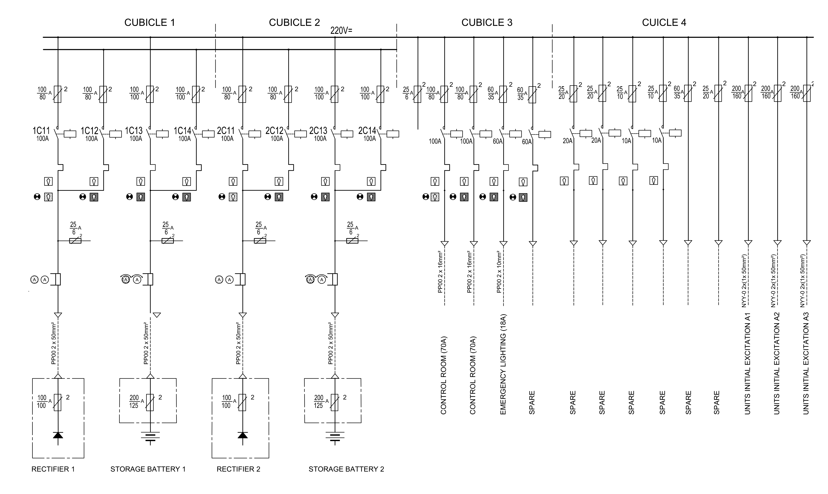
SISTEM 220 VDC
PRIJE REKONSTRUKCIJE
JEDNOPOLNA ŠEMA
ISPRAVLJAČI
BATERIJE
GLAVNI RAZVOD
NAKON REKONSTRUKCIJE
JEDNOPOLNA ŠEMA
ISPRAVLJAČI
BATERIJE
GLAVNI RAZVOD
SISTEM 230V UPS
NAKON IMPLENETACIJE
JEDNOPOLNA ŠEMA
INVERTOR
GLAVNI RAZVOD
IV SAVJETOVANJE CG KO CIGRE - Institut “Dr Simo Milošević” Igalo, 11 - 14.05.2015.

Slide 9
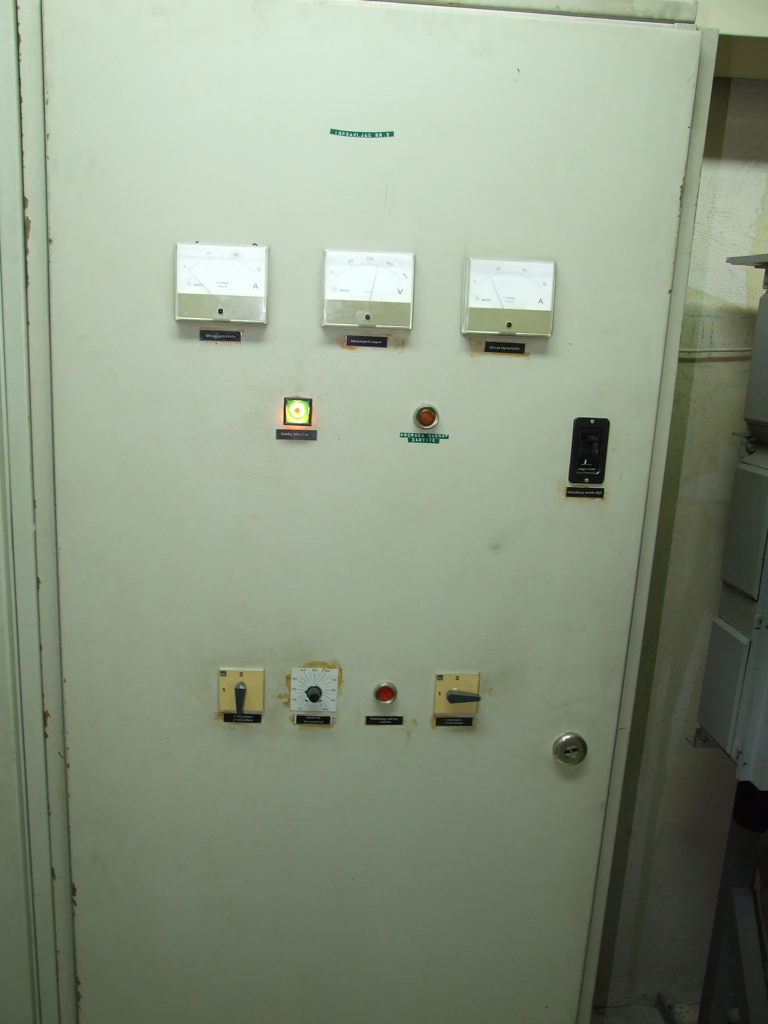
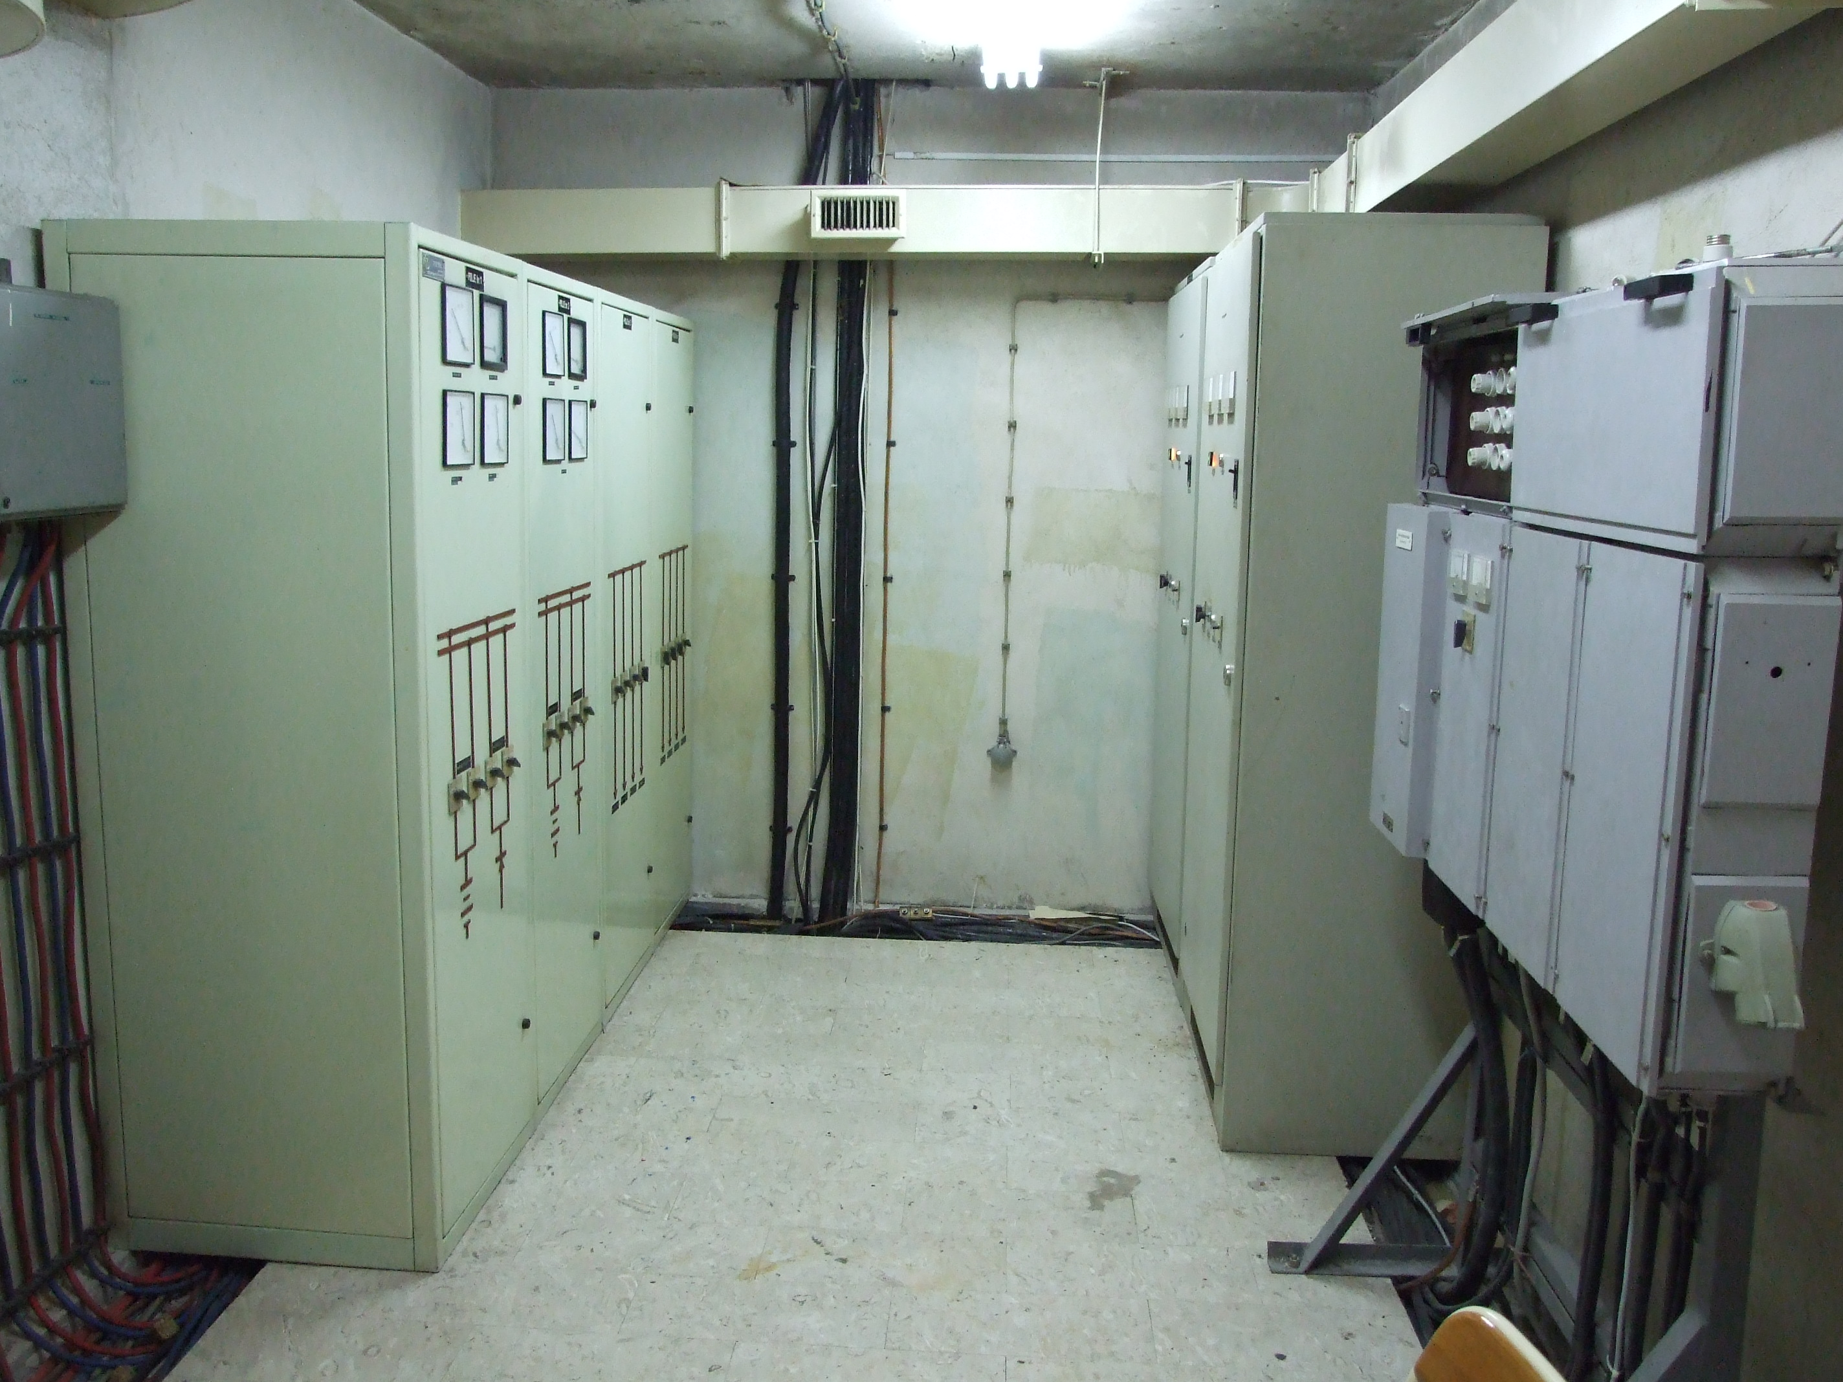
SISTEM 220 VDC
PRIJE REKONSTRUKCIJE
JEDNOPOLNA ŠEMA
ISPRAVLJAČI
BATERIJE
GLAVNI RAZVOD
NAKON REKONSTRUKCIJE
JEDNOPOLNA ŠEMA
ISPRAVLJAČI
BATERIJE
GLAVNI RAZVOD
SISTEM 230V UPS
NAKON IMPLENETACIJE
JEDNOPOLNA ŠEMA
INVERTOR
GLAVNI RAZVOD
IV SAVJETOVANJE CG KO CIGRE - Institut “Dr Simo Milošević” Igalo, 11 - 14.05.2015.

Slide 10
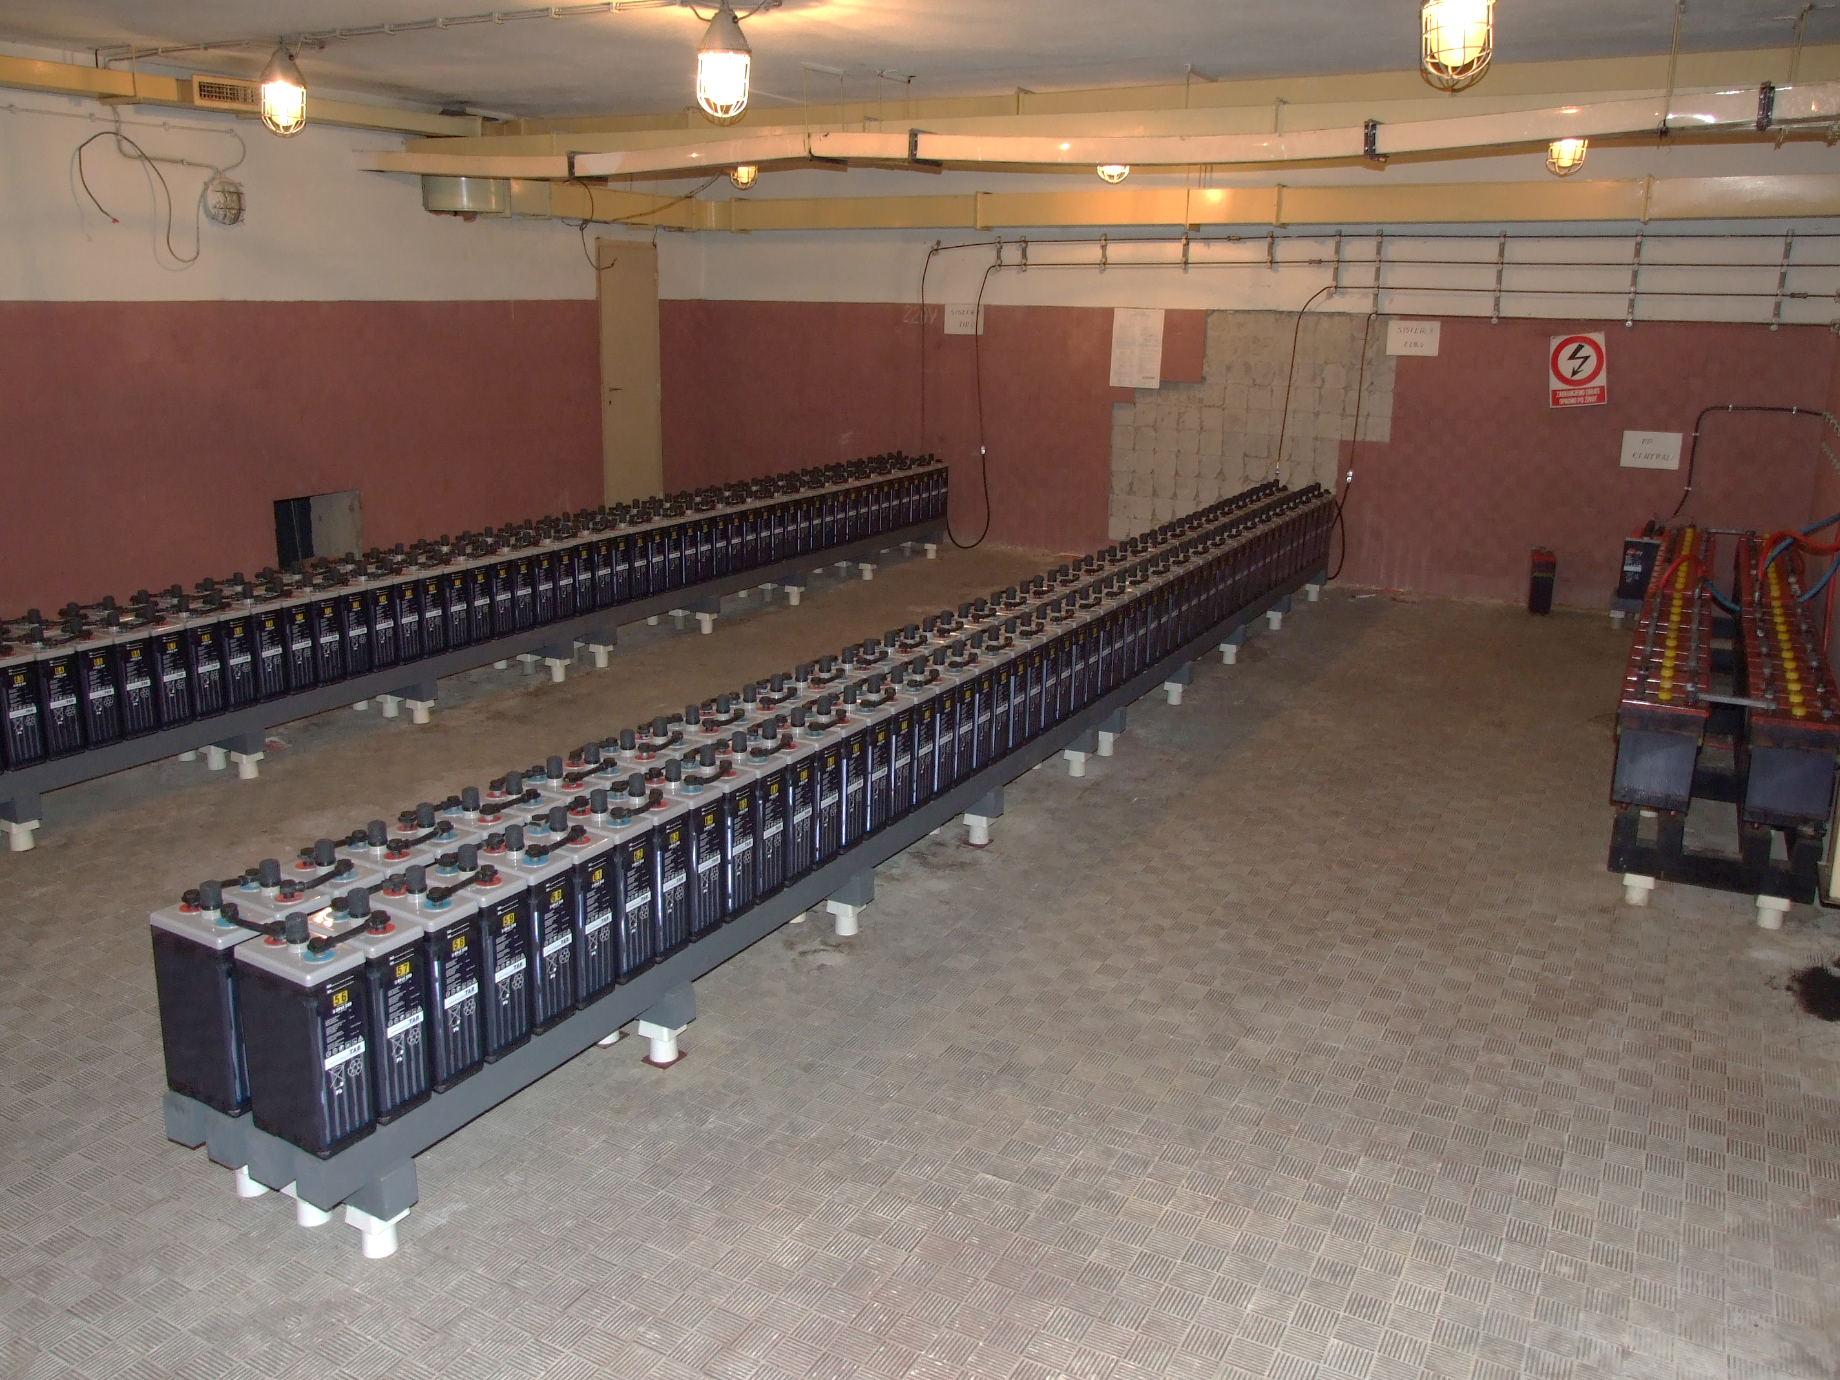
SISTEM 220 VDC
PRIJE REKONSTRUKCIJE
JEDNOPOLNA ŠEMA
ISPRAVLJAČI
BATERIJE
GLAVNI RAZVOD
NAKON REKONSTRUKCIJE
JEDNOPOLNA ŠEMA
ISPRAVLJAČI
BATERIJE
GLAVNI RAZVOD
SISTEM 230V UPS
NAKON IMPLENETACIJE
JEDNOPOLNA ŠEMA
INVERTOR
GLAVNI RAZVOD
IV SAVJETOVANJE CG KO CIGRE - Institut “Dr Simo Milošević” Igalo, 11 - 14.05.2015.

Slide 11
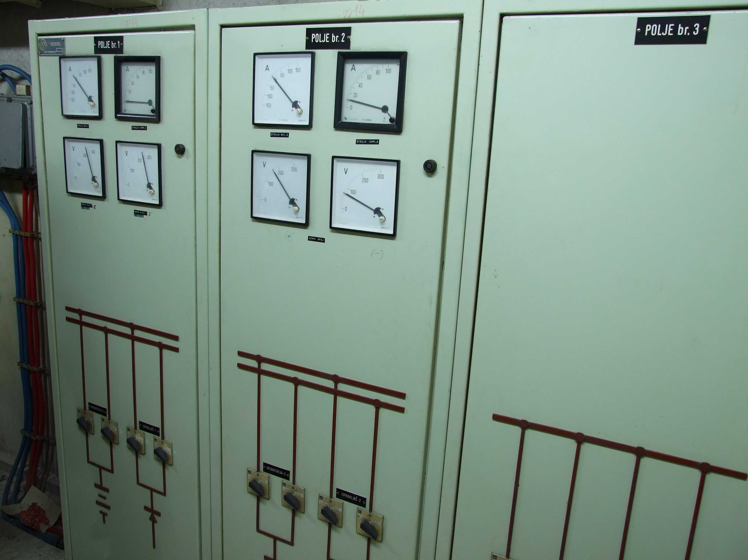
SISTEM 220 VDC
PRIJE REKONSTRUKCIJE
JEDNOPOLNA ŠEMA
ISPRAVLJAČI
BATERIJE
GLAVNI RAZVOD
NAKON REKONSTRUKCIJE
JEDNOPOLNA ŠEMA
ISPRAVLJAČI
BATERIJE
GLAVNI RAZVOD
SISTEM 230V UPS
NAKON IMPLENETACIJE
JEDNOPOLNA ŠEMA
INVERTOR
GLAVNI RAZVOD
IV SAVJETOVANJE CG KO CIGRE - Institut “Dr Simo Milošević” Igalo, 11 - 14.05.2015.

Slide 12
SISTEM 220 VDC
PRIJE REKONSTRUKCIJE
JEDNOPOLNA ŠEMA
ISPRAVLJAČI
BATERIJE
GLAVNI RAZVOD
NAKON REKONSTRUKCIJE
JEDNOPOLNA ŠEMA
ISPRAVLJAČI
BATERIJE
GLAVNI RAZVOD
SISTEM 230V UPS
NAKON IMPLENETACIJE
JEDNOPOLNA ŠEMA
INVERTOR
GLAVNI RAZVOD
IV SAVJETOVANJE CG KO CIGRE - Institut “Dr Simo Milošević” Igalo, 11 - 14.05.2015.

Slide 13
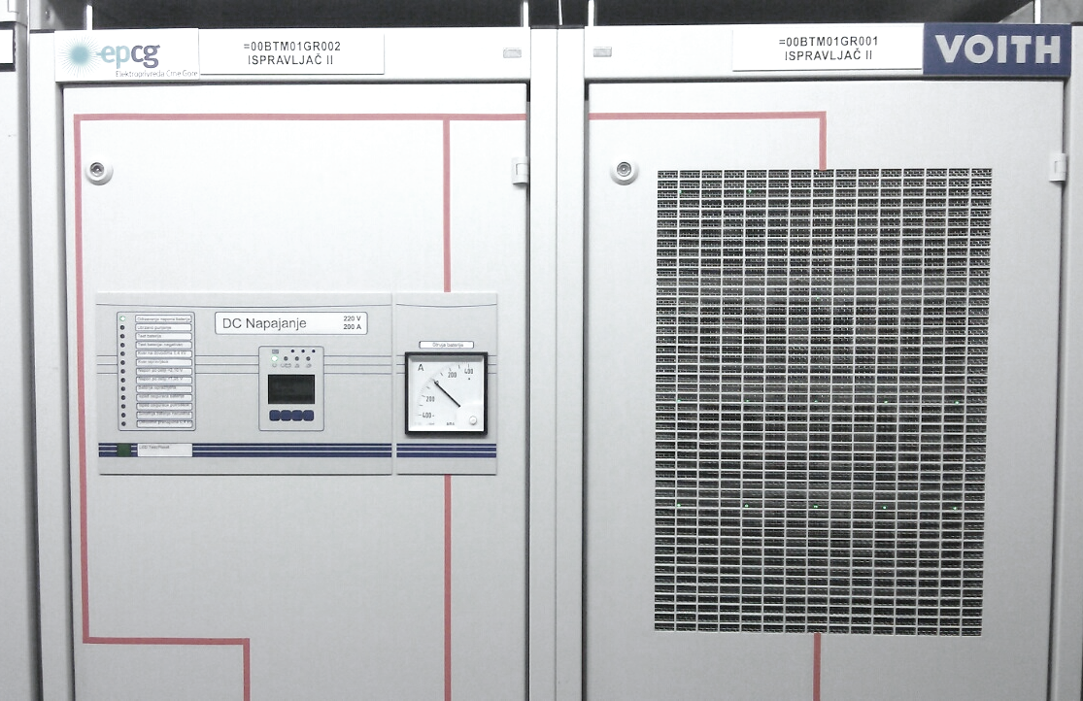
SISTEM 220 VDC
PRIJE REKONSTRUKCIJE
JEDNOPOLNA ŠEMA
ISPRAVLJAČI
BATERIJE
GLAVNI RAZVOD
NAKON REKONSTRUKCIJE
JEDNOPOLNA ŠEMA
ISPRAVLJAČI
BATERIJE
GLAVNI RAZVOD
SISTEM 230V UPS
NAKON IMPLENETACIJE
JEDNOPOLNA ŠEMA
INVERTOR
GLAVNI RAZVOD0
IV SAVJETOVANJE CG KO CIGRE - Institut “Dr Simo Milošević” Igalo, 11 - 14.05.2015.

Slide 14
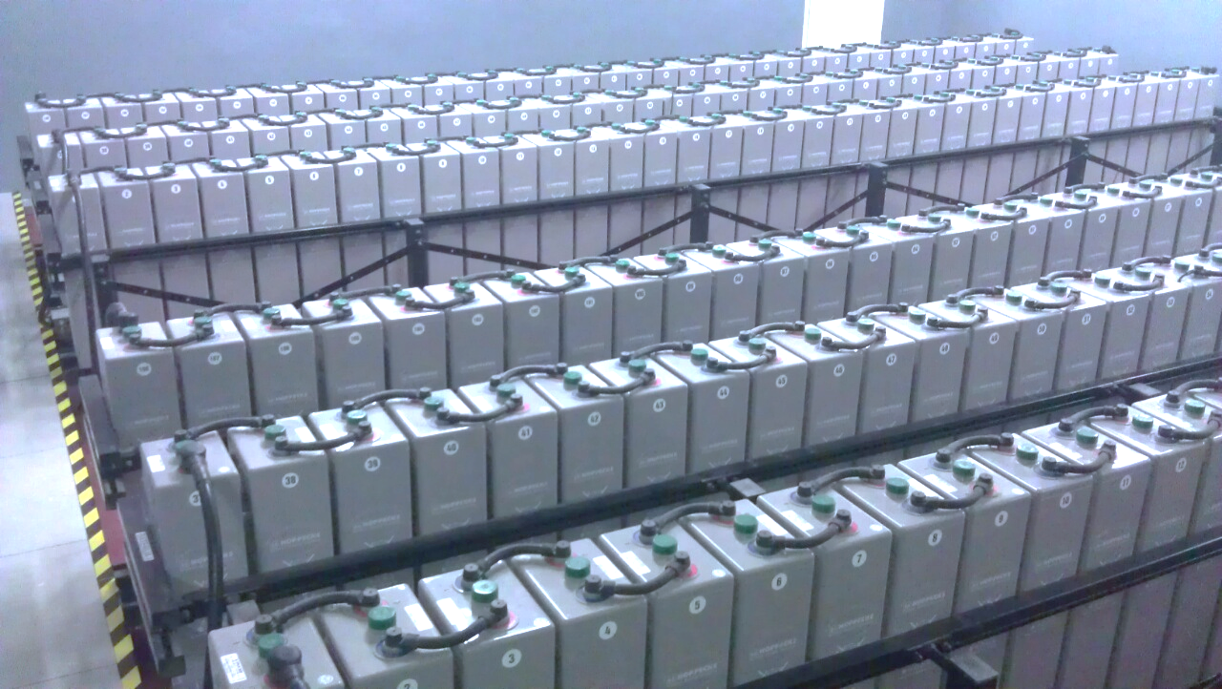
SISTEM 220 VDC
PRIJE REKONSTRUKCIJE
JEDNOPOLNA ŠEMA
ISPRAVLJAČI
BATERIJE
GLAVNI RAZVOD
NAKON REKONSTRUKCIJE
JEDNOPOLNA ŠEMA
ISPRAVLJAČI
BATERIJE
GLAVNI RAZVOD
SISTEM 230V UPS
NAKON IMPLENETACIJE
JEDNOPOLNA ŠEMA
INVERTOR
GLAVNI RAZVOD
IV SAVJETOVANJE CG KO CIGRE - Institut “Dr Simo Milošević” Igalo, 11 - 14.05.2015.

Slide 15
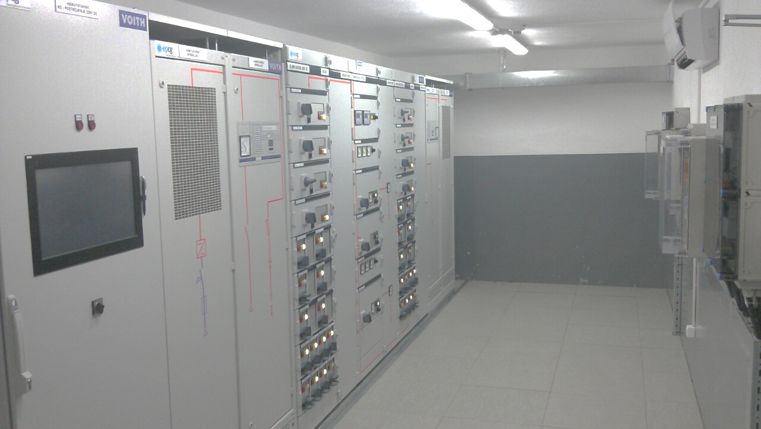
SISTEM 220 VDC
PRIJE REKONSTRUKCIJE
JEDNOPOLNA ŠEMA
ISPRAVLJAČI
BATERIJE
GLAVNI RAZVOD
NAKON REKONSTRUKCIJE
JEDNOPOLNA ŠEMA
ISPRAVLJAČI
BATERIJE
GLAVNI RAZVOD
SISTEM 230V UPS
NAKON IMPLENETACIJE
JEDNOPOLNA ŠEMA
INVERTOR
GLAVNI RAZVOD
IV SAVJETOVANJE CG KO CIGRE - Institut “Dr Simo Milošević” Igalo, 11 - 14.05.2015.

Slide 16
SISTEM BESPREKIDNOG NAPAJANJA POTROŠAČA NA NAPONU 230V, 50Hz
IV SAVJETOVANJE CG KO CIGRE - Institut “Dr Simo Milošević” Igalo, 11 - 14.05.2015.

Slide 17
RAZLOZI ZA IMPLEMENTACIJU
ULOGA I ZNAČAJ SISTEMA KOJE JE NEOPHODNO BESPREKIDNO NAPAJATI
KVALITETNO RJEŠAVANJE PROBLEMA BESPREKIDNOG NAPAJANJA POTROŠAČA NA NAPONU 220V, 50 Hz
NADZOR SISTEMA NAPAJANJA
POVEĆANJE KVALITETA NAPAJANJA POTROŠAČA
PRIPREMA SISTEMA ZA BUDUĆU REKONSTRUKCIJU I MODERNIZACIJE ELEKTRANE
SMANJENJE TROŠKOVA ODRŽAVANJA
IV SAVJETOVANJE CG KO CIGRE - Institut “Dr Simo Milošević” Igalo, 11 - 14.05.2015.

Slide 18
NOVI KONCEPT BESPREKIDNOG NAPAJANJA POTROŠAČA
KONFIGURACIJA SISTEMA
MODULARNI INVERTOR U N+1 IZVEDBI – IZLAZ 15kVA PROŠIRIVO DO 19,5kVA
NAPAJANJE INVERTORA IZVEDENO SA OBA SISTEMA 220VDC
NUŽNO NAPAJANJE IZ 0,4kV POSTROJENJA PREKO IZOLACIONOG TRANSFORMATORA
AUTOMATSKA I RUČNA STATIČKA PREKLOPKA
IEC STANDARDIZOVAN, SAVREMEN, MODULARAN GLAVNI RAZVOD
SAVREMEN SISTEM UPRAVLJANJA POSTROJENJEM – INTEGRACIJA U SCADA SISTEM ELEKTRANE
IV SAVJETOVANJE CG KO CIGRE - Institut “Dr Simo Milošević” Igalo, 11 - 14.05.2015.

Slide 19
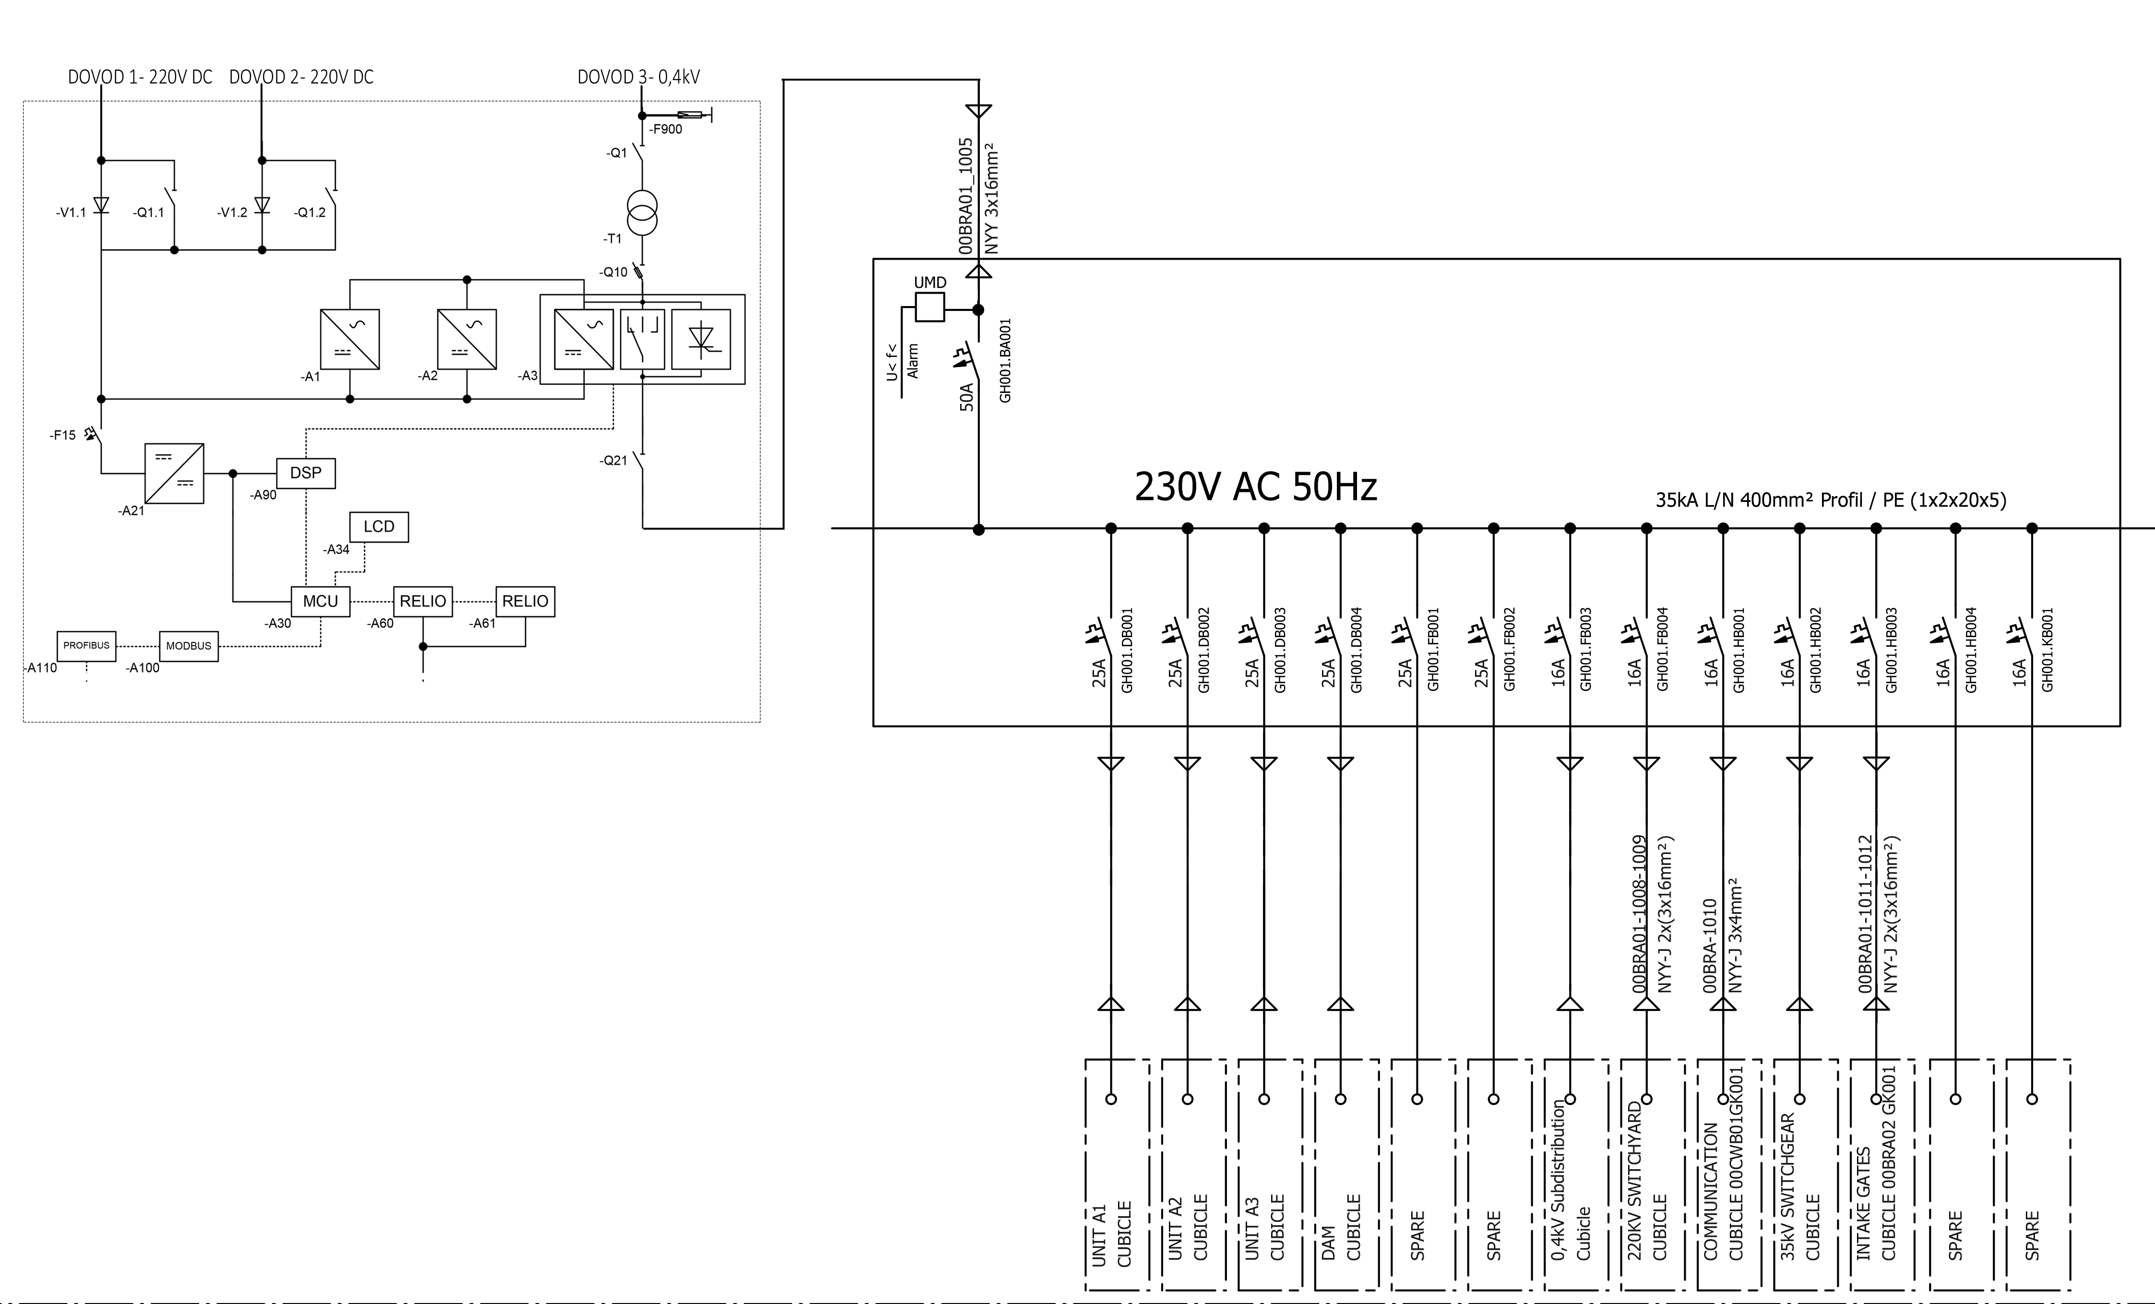
SISTEM 220 VDC
PRIJE REKONSTRUKCIJE
JEDNOPOLNA ŠEMA
ISPRAVLJAČI
BATERIJE
GLAVNI RAZVOD
NAKON REKONSTRUKCIJE
JEDNOPOLNA ŠEMA
ISPRAVLJAČI
BATERIJE
GLAVNI RAZVOD
SISTEM 230V UPS
NAKON IMPLENETACIJE
JEDNOPOLNA ŠEMA
INVERTOR
GLAVNI RAZVOD
IV SAVJETOVANJE CG KO CIGRE - Institut “Dr Simo Milošević” Igalo, 11 - 14.05.2015.

Slide 20
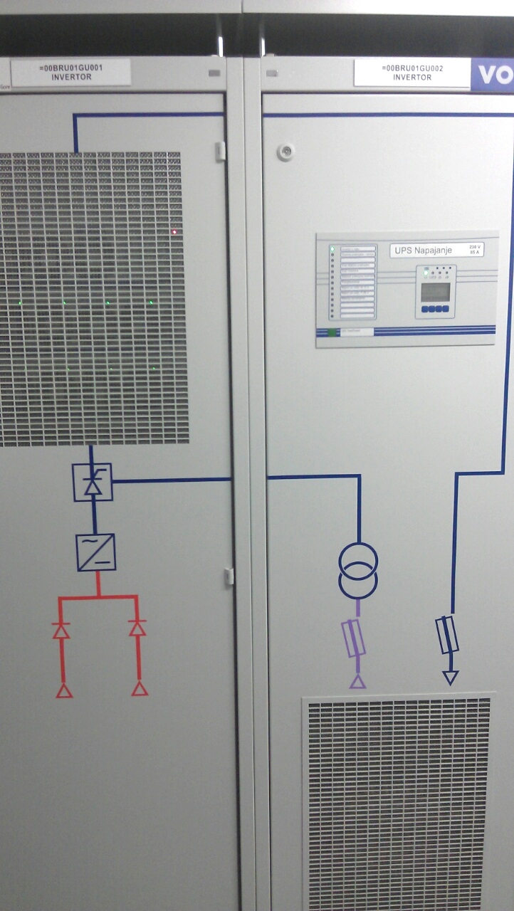
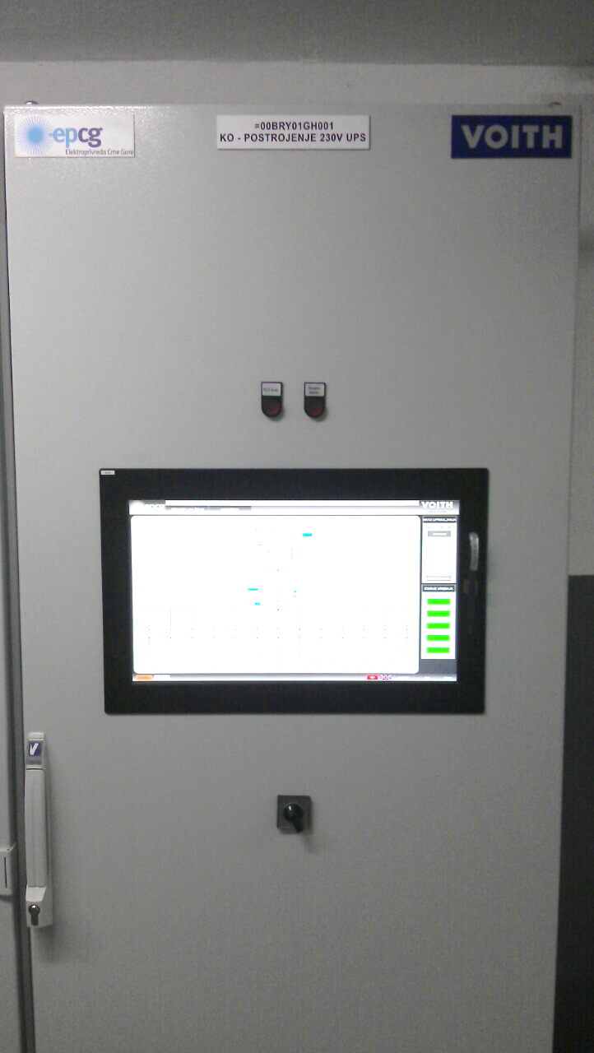
SISTEM 220 VDC
PRIJE REKONSTRUKCIJE
JEDNOPOLNA ŠEMA
ISPRAVLJAČI
BATERIJE
GLAVNI RAZVOD
NAKON REKONSTRUKCIJE
JEDNOPOLNA ŠEMA
ISPRAVLJAČI
BATERIJE
GLAVNI RAZVOD
SISTEM 230V UPS
NAKON IMPLENETACIJE
JEDNOPOLNA ŠEMA
INVERTOR
GLAVNI RAZVOD
IV SAVJETOVANJE CG KO CIGRE - Institut “Dr Simo Milošević” Igalo, 11 - 14.05.2015.

Slide 21
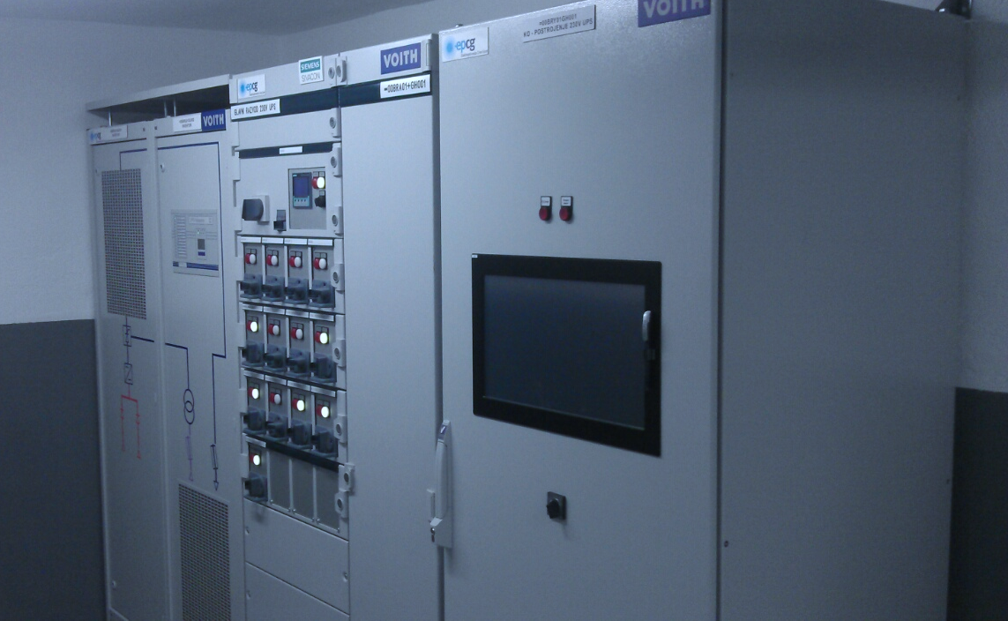
SISTEM 220 VDC
PRIJE REKONSTRUKCIJE
JEDNOPOLNA ŠEMA
ISPRAVLJAČI
BATERIJE
GLAVNI RAZVOD
NAKON REKONSTRUKCIJE
JEDNOPOLNA ŠEMA
ISPRAVLJAČI
BATERIJE
GLAVNI RAZVOD
SISTEM 230V UPS
NAKON IMPLENETACIJE
JEDNOPOLNA ŠEMA
INVERTOR
GLAVNI RAZVOD
IV SAVJETOVANJE CG KO CIGRE - Institut “Dr Simo Milošević” Igalo, 11 - 14.05.2015.

Slide 22
PITANJA ZA DISKUSIJU
ZAHVALJUJEM NA PAŽNJI!

